Slide 1
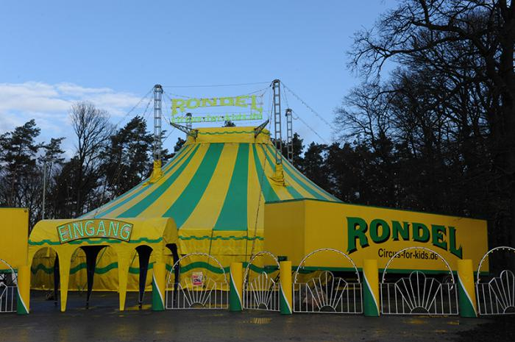
Projektwoche 2015 19. – 26.04.2015

Slide 2
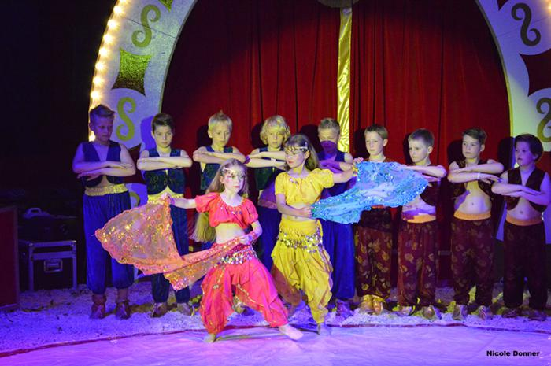

Slide 4
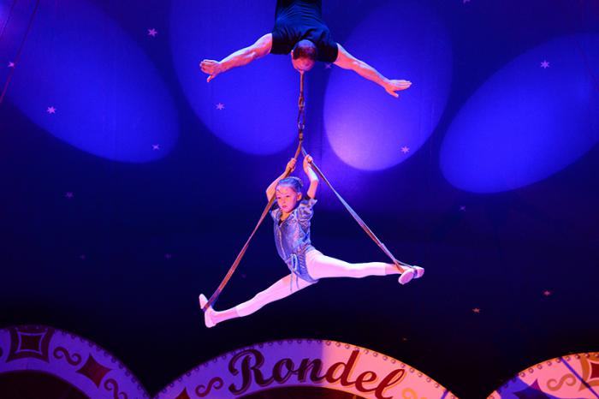

Slide 5
Allgemeine Info
www.circus-for-kids.de
rondel-circus-for-kids.pdf
AG-Beteiligte:
Hr. Höhn; Fr. Hohmann; Fr. Lohse; Fr. Birkholz;
Fr. Schultheis-Schauer; Hr. Zscherneck;
Hr. Richter; Hr. Knigge; Hr. Lesch; Hr. Finger;
Fr. Scherer
Email-Adresse für Fragen: seb@wilhelmleuschnerschule.de

Slide 6
Montag, 20.04.2015
Vormittag: 7.5o Uhr - 13.1o Uhr
8.15 Uhr – 9.15 Uhr Begrüßungsshow für die Kinder; hier werden alle 12 Aktivitäten gezeigt;
danach beginnen die Proben in 5 Gruppen à 9o Schülern
Abend: Eröffnungsabend für geladene Gäste
Beginn 19.3o Uhr

Slide 7
Dienstag, 21.04.2015
Vormittag: Proben
7.15 Uhr – 13.1o Uhr Gruppen A,B,C
9.3o Uhr – 14.3o Uhr Gruppen D,E,F
Nachmittag: 14.3o Uhr Kinderbuchlesung
„Ritter Kuno Kettenstrumpf“
Eintritt: 4€
Abend: 20.oo Uhr Krimilesung
„Die Henkerstochter & der Teufel von Bamberg“
Eintritt VVK 9€; AK 10€
Autor für beide Lesungen ist Oliver Pötzsch
Organisator: Gemeinde Bücherei

Slide 8
Mittwoch, 22.04.2015
Vormittag: Proben
7.15 Uhr – 13.1o Uhr Gruppen A,B,C
9.3o Uhr – 14.3o Uhr Gruppen D,E,F
Abend: 19.30 Uhr Improvisationstheater
„Für Garderobe keine Haftung“
Eintritt: 10 €
Organisator: SEB der WLS

Slide 9
Donnerstag, 23.04.2015
Vormittag: Proben für alle Klassen
7.15 Uhr – 13.1o Uhr Gruppen A,B,C
9.3o Uhr – 14.3o Uhr Gruppen D,E,F
Nachmittag: Proben DSL Theater AG
Abend: 19.3o Uhr „Zirkus im Zirkus“
Theater der DSL & Bläserklasse
Erwachsene: 5€, Kinder 3€
Organisator: DSL – Theater AG;

Slide 10
Freitag, 24.04.2015
Generalproben
8.oo Uhr – 9.oo Uhr / Gruppe C
9.oo Uhr – 10.oo Uhr / Gruppe E,F
10.oo Uhr – 11.oo Uhr / Gruppe A
11.oo Uhr – 12.oo Uhr / Gruppe B
12.oo Uhr – 13.oo Uhr / Gruppe D
Aufführungen der Kinder
15.oo Uhr bis 17.3o Uhr / Gruppe C
19.oo Uhr bis 21.3o Uhr / Gruppe E,F

Slide 11
Samstag, 25.04.2015
Vormittag & Mittag
Aufführungen der Kinder-Erwachsene 7€, Kinder 4€
11.oo Uhr bis 13.3o Uhr / Gruppe A
16.oo Uhr bis 18.3o Uhr / Gruppe B
Abend: 20.oo Uhr „Maul & Clownseuche“
Comedian Klaus Bäuerle
nur für Erwachsene: 16€
Organisator: SEB der WLS

Slide 12
Sonntag, 26.04.2015
Aufführung der Kinder – Erwachsene 7€, Kinder 4€
10.oo Uhr bis 12.3o Uhr / Gruppe D

Slide 13
Gesucht :
Videofilmer für das Erstellen eines Videos aller Veranstaltungen, welches dann verkauft werden kann
Sponsoren für die Druckkosten der Plakate, Eintrittskarten für die durch den SEB der WLS organisierten Veranstaltungen, Herstellungskosten für 3 Banner

Slide 14
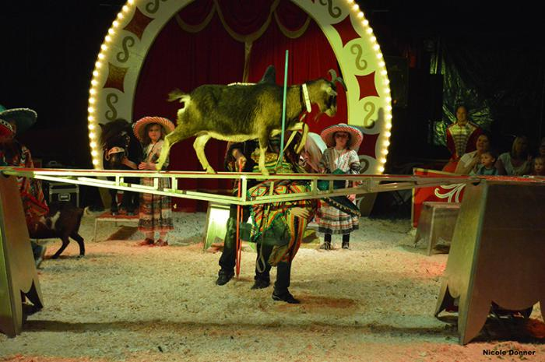

Slide 15
Wir freuen uns auf die Projektwoche 2015 und wünschen uns zahlreiche helfende Hände! die Zirkus AG

